Slide 1
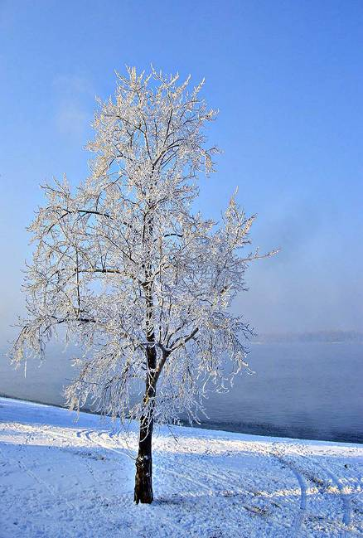
Интегрированный урок
по математике и окружающему миру
Экскурсия
в зимний лес

Slide 2
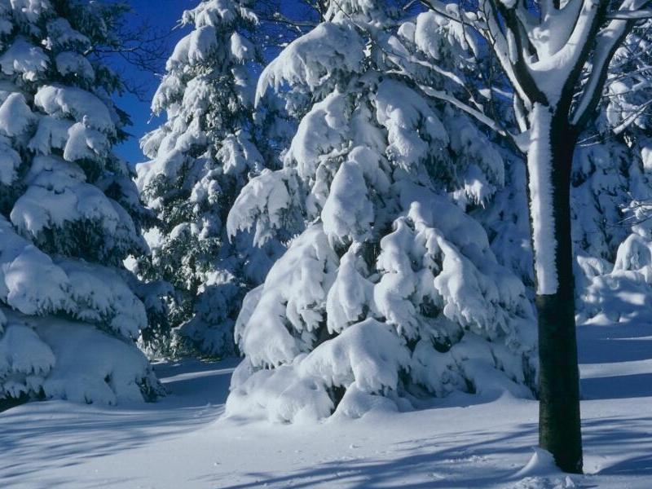
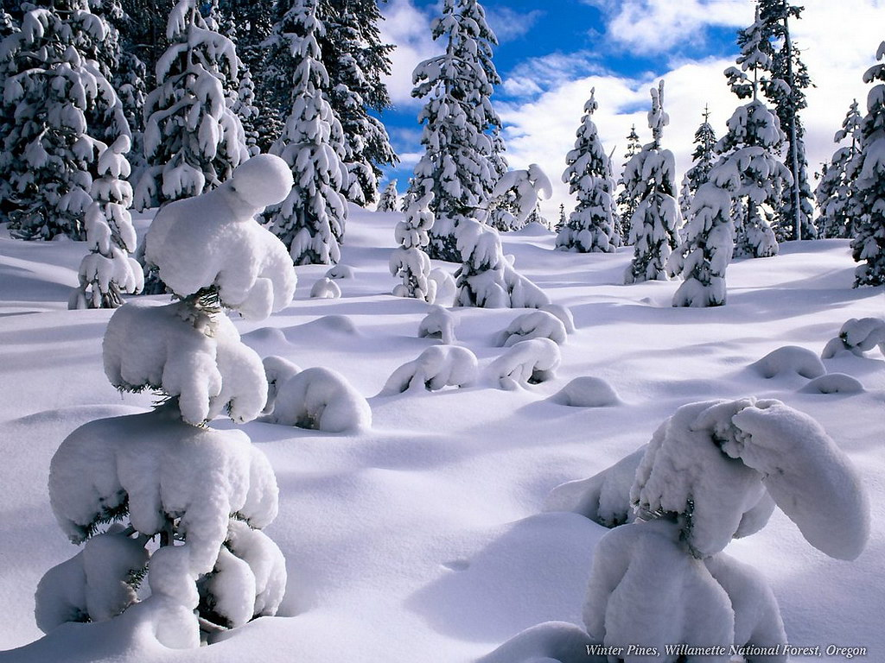
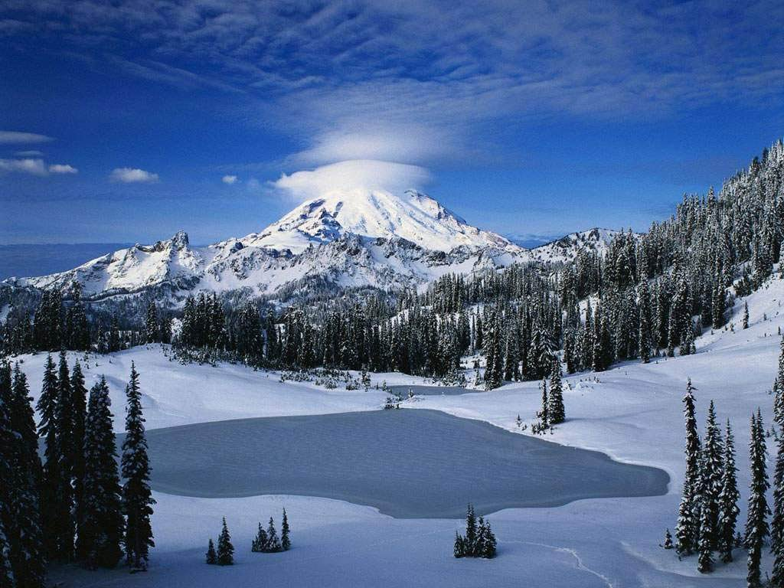
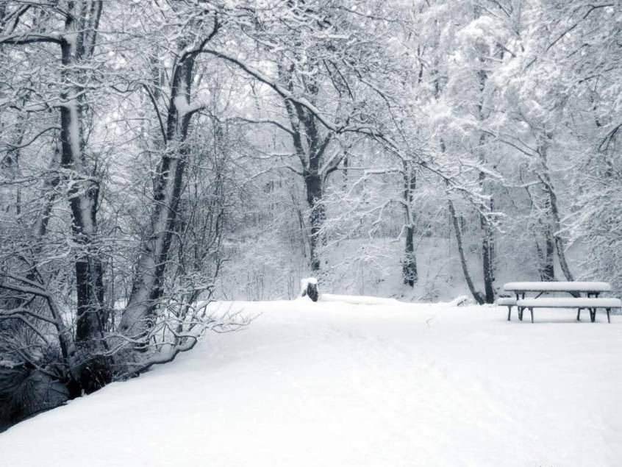
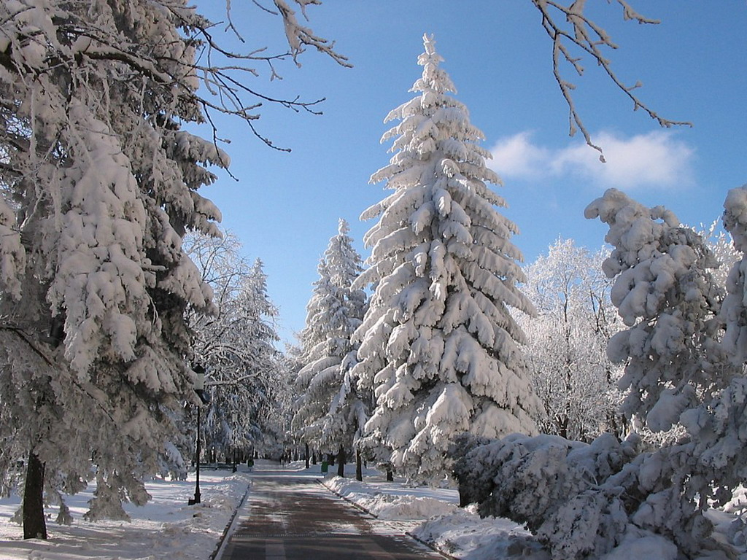

Slide 3
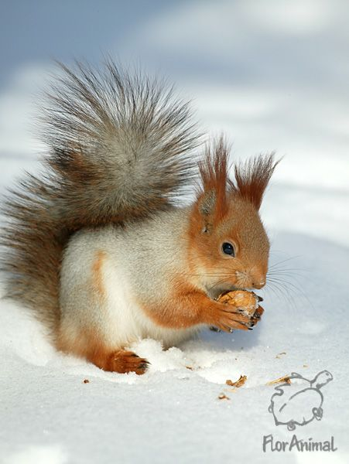
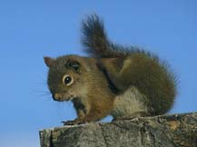
Чьи следы?
Передние лапы белки

Slide 4
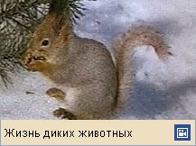
На свободе белка может прожить 3 года, а в неволе- на 9 лет дольше. Сколько лет может прожить белка в неволе?
Решение:
3+9=12(лет)
Ответ: 12 лет может
прожить белка в неволе.

Slide 5
Как называется гнездо белки?
9*4= ? А 6*0=? О
7*6=? С 3*9=? Й
1*6=? Н 8*4= ? П
5*3=? Ф 4*10=? Г
Выбери ответы где все гласные звуки и только звонкие согласные, поставь их в порядке убывания.

Slide 6
Проверь себя!
9*4= 36 А 6*0=0 О
7*6=42 С 3*9=27 Й
1*6=6 Н 8*4= 32 П
5*3=15 Ф 4*10=40 Г
40 36 27 6 0
Г А Й Н О

Slide 7
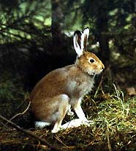
Чьи следы?
Передние и задние лапы зайца

Slide 8
Сравни выражения.
Зайчики | Белочки | Лисички
26___45 | 23+5___9*6 | 6*3___5*6
69___37 | 7*2___77-0 | 4*9___7*5
58 ___96 | 55+2___6*6 | 10*0___9*10
77___77 | 96-3___66+3
99__97

Slide 9
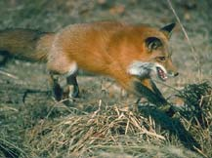
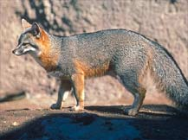
Угадай, чьи следы?

Slide 10
Лиса бежала за зайцем по краю полянки прямоугольной формы. Длина одной стороны полянки -7метров, а вторая сторона на 3 метра больше. Чему равен периметр этой полянки?
? на 3м >
5м

Slide 11
Проверь себя!
1 сторона-5м
2 сторона-? на3м>
5+3=8 (м) длина второй стороны
Р = 5+8+5+8=26(м)
Р =(5+8)*2=26 (м)
Ответ: периметр полянки 26 метров

Slide 12
Кого называют «санитарами» леса?
5*8+9=? Л
4+6*7=? О
9*9-11=? И
90-6*5=? К
2*3+4*2=? В
Поставь ответы в порядке возрастания.

Slide 13
Проверь себя!
5*8+9= 49
4+6*7= 46
9*9-11= 70
90-6*5= 60
2*3+4*2=14
14 46 49 60 70
В О Л К И

Slide 14
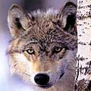
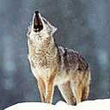
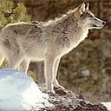
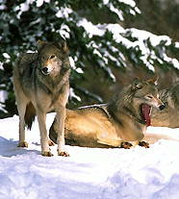
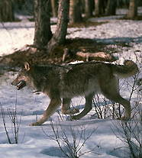

Slide 15
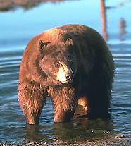
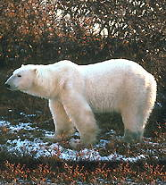
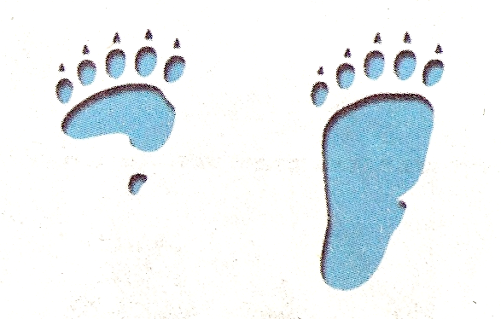
Чьи следы?
ПЕРЕДНЯЯ И ЗАДНЯЯ ЛАПА МЕДВЕДЯ

Slide 16
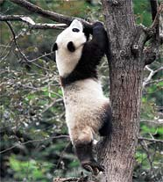
Задача.
Бурый медведь весит 700 кг, а вес большой панды 200 кг. На сколько вес большой панды меньше, чем вес бурого медведя?
?

Slide 17
ПОДАРОК МЕДВЕДЮ
Медведь позвал к себе гостей: зайца, лису, белку. В дар ему принесли мёд, малину, морковку. Что подарил медведю заяц?
Белка
+20 -30 +7 -10
Лиса
мёд- 42
малину-30
морковку-17
+ 8 -9 +20 +4
7
?
?
4

Slide 18
Подведём итоги урока.
Продолжите фразу:
Урок заставил меня задуматься…
На уроке мне больше всего удалось…
Я могу себя похвалить за то…
Я могу похвалить своих одноклассников за то…
Я понял, что…
Мне показалось важным…

Slide 19
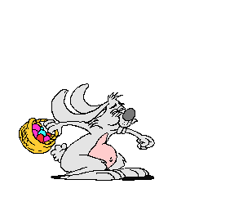
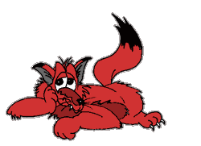
Спасибо
за работу!
Урок
окончен!

